Slide 1
Презентация
«Наш весёлый огород»

Slide 4
Наш девиз:
«Огород наш, огород
Всё на нём всегда растёт.
Если руки не ленивы,
Если мы трудолюбивы…
Проявить должны заботу,
Видно по труду работу.
И тогда наш огород
Расцветёт и оживёт.

Slide 5
Сарафан не сарафан, Платьице не платьице, А как станешь раздевать, Досыта наплачешься. (Лук)

Slide 6
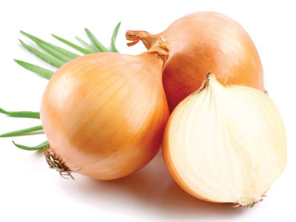
Дневник наблюдений
Лук

Slide 9
Красный вкусный, хоть не сладкий.
Зреет на обычной грядке,
Но, как в сказке, с давних пор
Все зовут его: «Синьор»!
(Помидор)

Slide 10
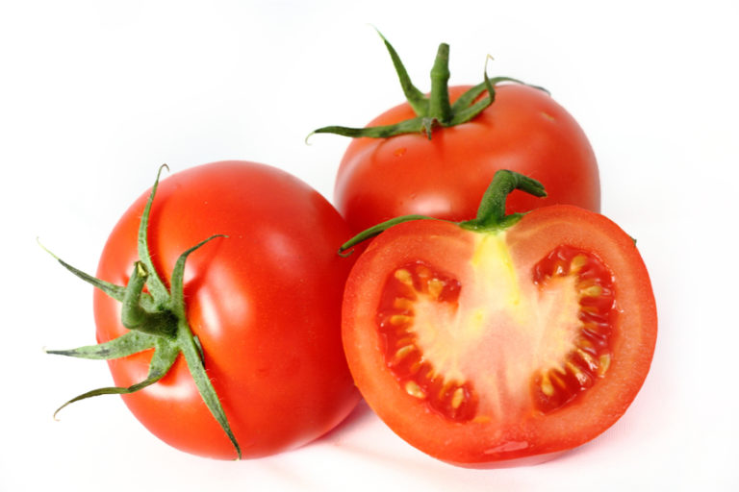
Дневник наблюдений
Помидор

Slide 13
Над землёй зелёный хвост, Под землёю красный нос. Зайчик уплетает ловко... Как зовут её? ... (Морковка)

Slide 14
Дневник наблюдений
Морковь

Slide 16
Если хочешь винегрет –
В огород за ней сходи,
У неё красивый цвет
И снаружи, и внутри!
(Свёкла)

Slide 17
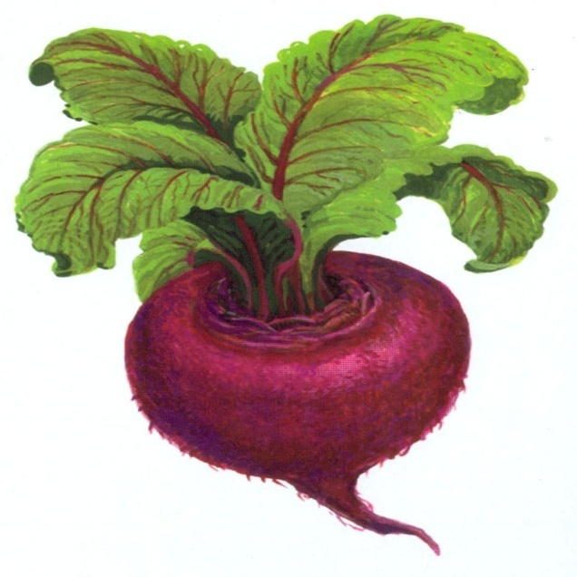
Дневник наблюдений
Свёкла

Slide 19
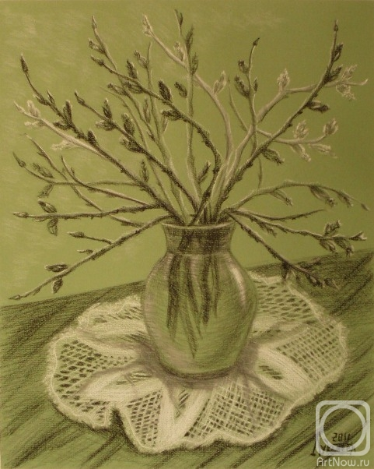
Дневник наблюдений
Ветки в вазе

Slide 20
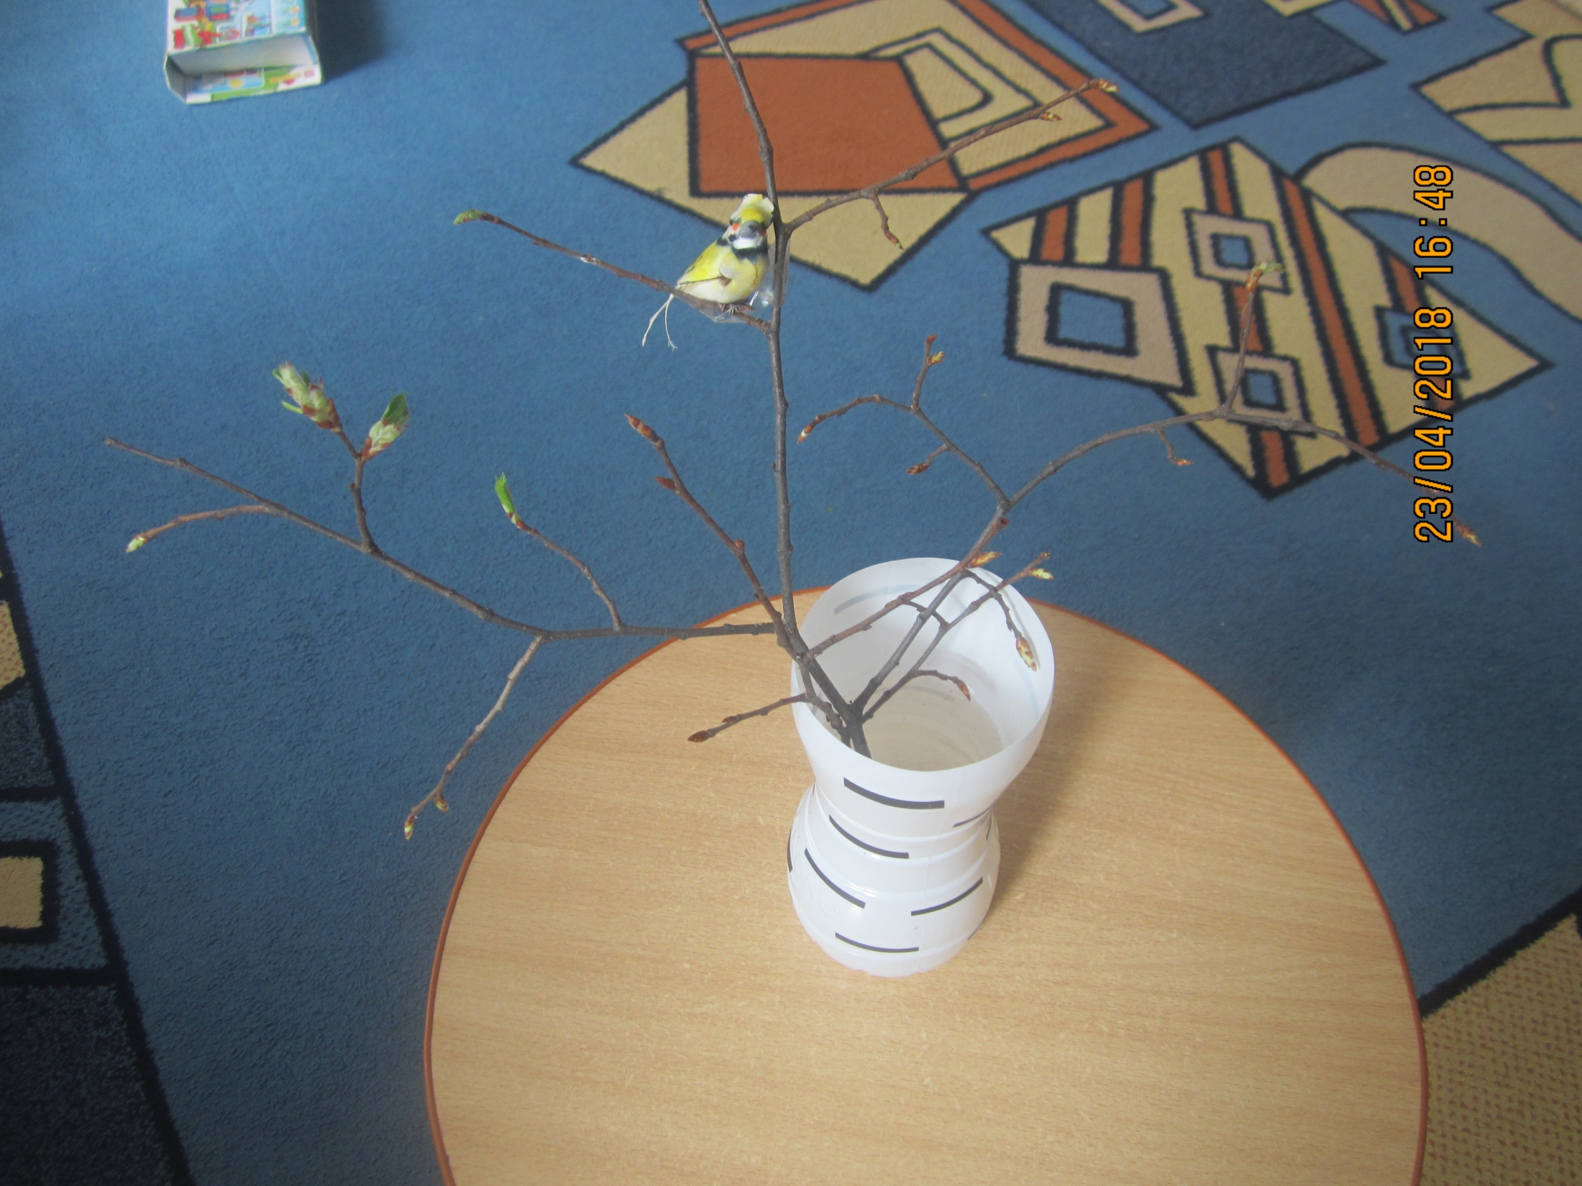

Slide 21
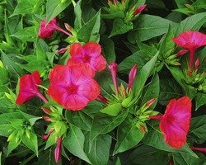
Дневник наблюдений
за цветочным растением
«Мирабилис»

Slide 23
Спасибо за внимание!

